Slide 1


«Система помощи воспитанникам детских домов»
Команда 7
1.Тажибаева Динара
2. Игнатьева Наталья
3. Нугуманова Виктория
4.Исламова Светлана

Slide 2

Проблемы в данной области:
1
Отсутствие обратной связи и отзывов
Ориентированность на одаренных детей
2
Ориентированность на помощь больным детям
3
Слабая освещенность таких мероприятий
4
Трудоустройство ограничивается сбором информации о трудоустройстве
5
6
Разобщенность- нет интеграции всех этапов

Slide 3
Цели проекта
популяризация благотворительной
деятельности
интеграция поддержки, обучения и трудоустройства

Slide 4
Почему именно мы?
Поддержка во время пребывания в детском доме
Обучение и практика с 12 лет
Трудоустройство выпускника

Slide 5
Система помощи воспитанникам детского дома
Стань волшебником
Можно исполнить мечту перечислив деньги
Обучение и практика
Обучающие организации и предприятия предлагают ребятам с 12 лет обучиться навыкам или пройти практику
Трудоустройство
Выпускник прикрепляет резюме, работодатель приглашает на работу
Обратная связь в виде рекомендаций от работодателей и компаний

Slide 6

Новаторство
1. Прямое взаимодействие воспитанников- юридических лиц, физических лиц, соискателей
1
2. Это единственный проект в Казахстане ориентированный на всех детей детских домов
2
3.Это единственный проект в Казахстане ориентированный на реальное обучение и реальное трудоустройство
.
3
4. Это единственный проект в Казахстане помогающий воспитанникам получить рекомендации от реальных работодателей и обучающих организаций, что поможет устроиться в жизни
4
Эта система, благодаря накопительной системе бонусов, позволит субсидировать реально «болеющей» за воспитанников компании

Slide 7
Кому это нужно?
Выпускникам
Обучение
Трудоустройство
Юр.лицам
Широкий резонанс в СМИ
Возможность получения субсидий
Госудаству
Физ.лицам
Исполнение мечты
Поддержка воспитанников за счет сторонних средств
Социализация
Решение социальной проблемы
Душевное удовлетворение
Привлечение юр.лиц к соц.проблемам
Наличие базы данных потенциальных работников

Slide 8
поиск социальных партнеров, заключение договоров
20.12 .2021 —
доработка приложения, наполнение реальными данными
20.12 .2021 — 15.02.2022
поиск рекламодателей 20.12 .2021 — 15.01.2022
тестирование приложения 15.01.2022 -28.02.2022
начало функционирования 01.03.2022
Сроки реализации

Slide 9
Затраты:
Хостинг и поддержка сайта
работа по поиску социальных партнеров и рекламодателей
консультации программиста и специалиста по проектированию БД

Slide 10
Экономический эффект за счет:
Сбор оплаты за услуги с юридических лиц
Размещение рекламы на сайте
сокращение времени на сбор и обработку информации о предоставлении дополнительных образовательных услуг, трудоустройстве выпускников и предоставление благотворительных услуг

Slide 11
Анализ источников
Проанализированы статистические данные Республики Казахстан
Пресс-релиз МОН РК https://www.gov.kz/memleket/entities/edu/press/news/details/210224?lang=ru
Статистические данные о трудоустройстве выпусников организаций образования для детей-сирот и детей, оставшихся без попечения родителей, в разрезе регионов
https://data.egov.kz/datasets/view?index=zhetim_balalar_men_ata-anasyny2
Анализ рынка труда
https://gender.stat.gov.kz/page/frontend/detail?id=11&slug=15&cat_id=7&lang=ru
Благотворительные фонды Республики Казахстан
https://egov.kz/cms/ru/articles/charity-foundation

Slide 12

Перейдем к сайту!
https://www.helpforchildren.net/
Сайт имеет домен
Сайт адаптирован для мобильных устройств
Работает прием платежей через Робокассу
02
04
03
01

Slide 13
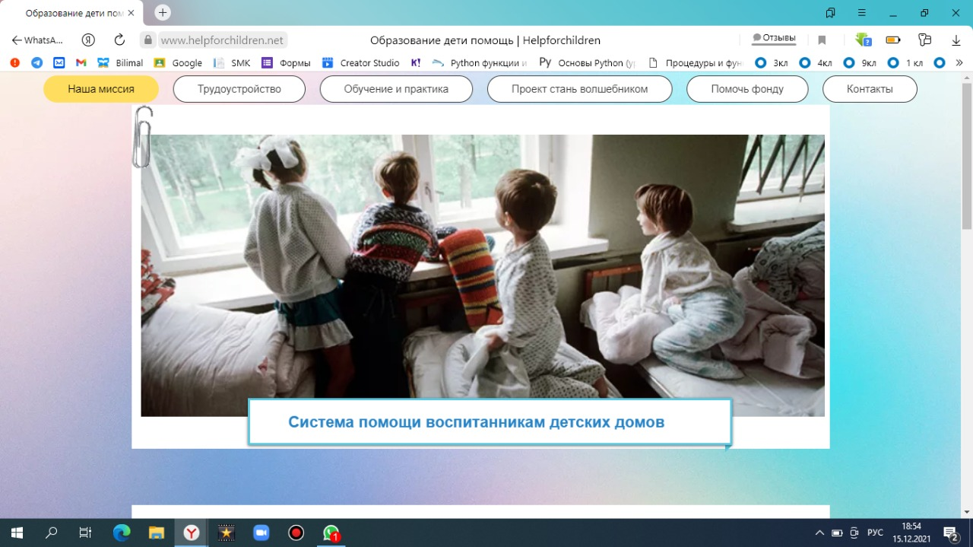
Главное окно

Slide 14
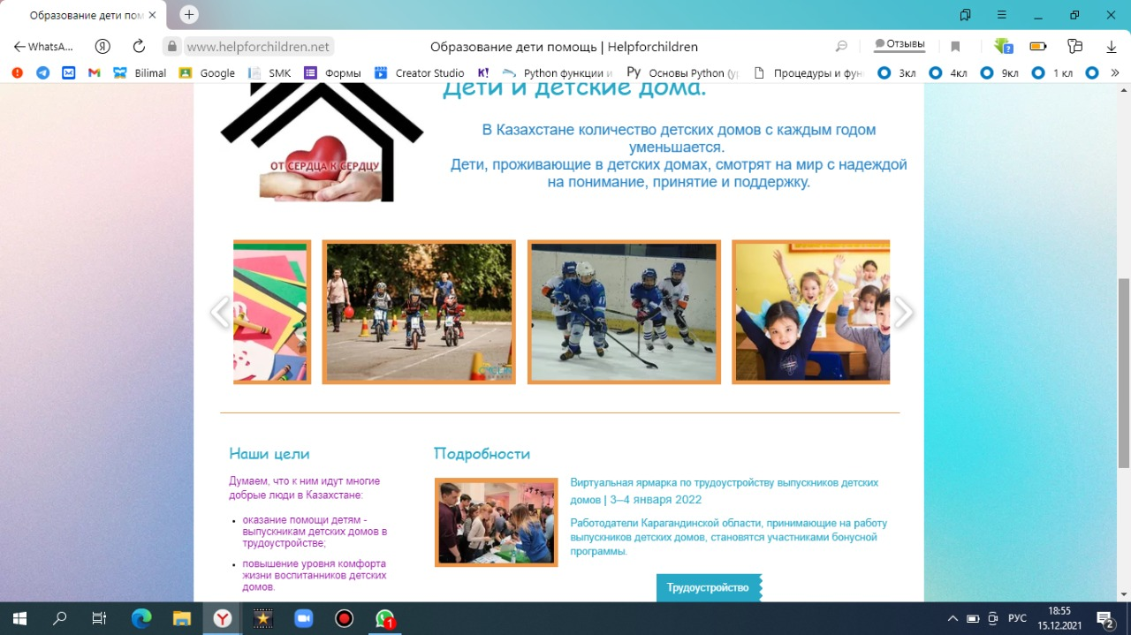

Slide 15
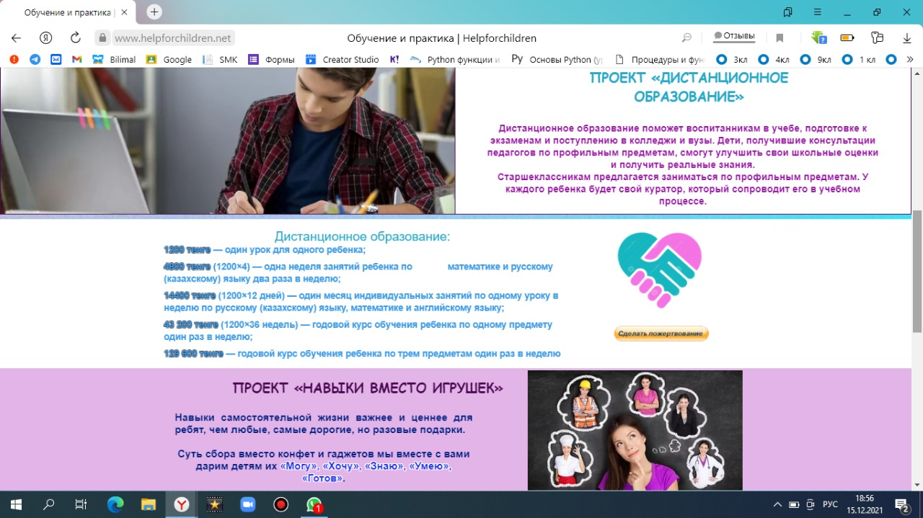
Обучение и практика

Slide 16
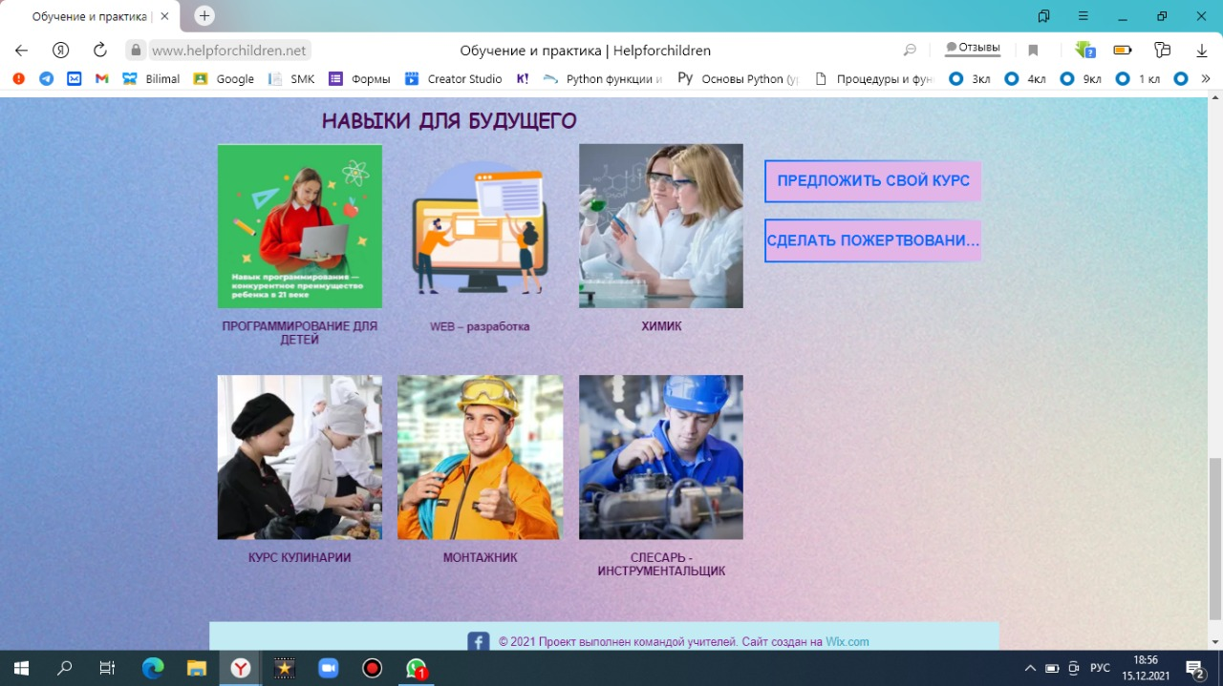
Обучение, курсы

Slide 17
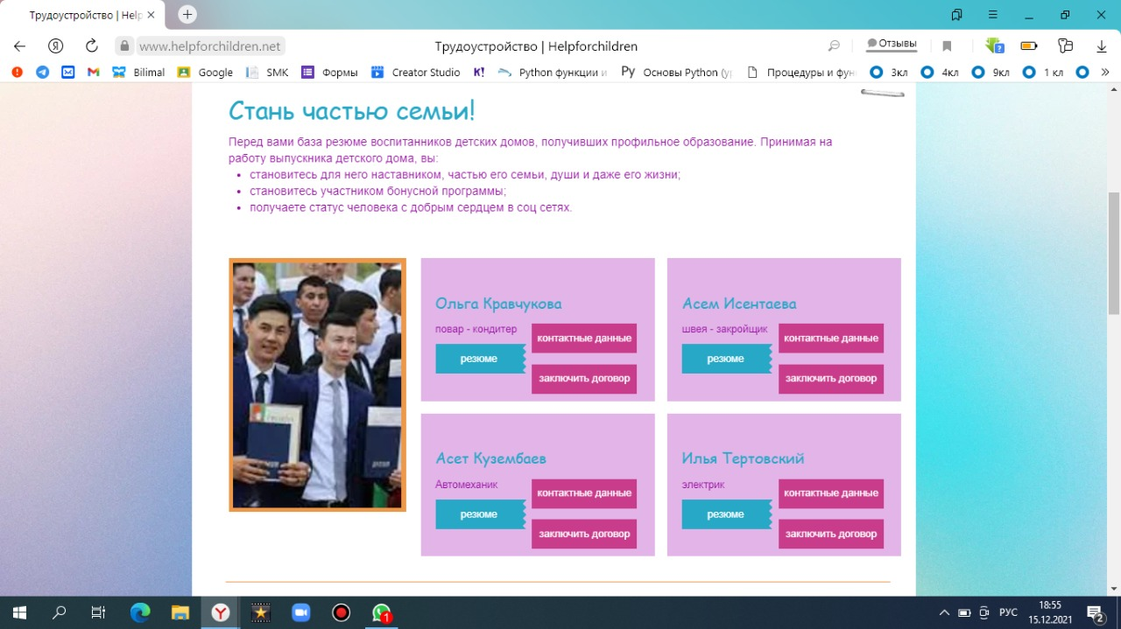
Трудоустройство

Slide 18
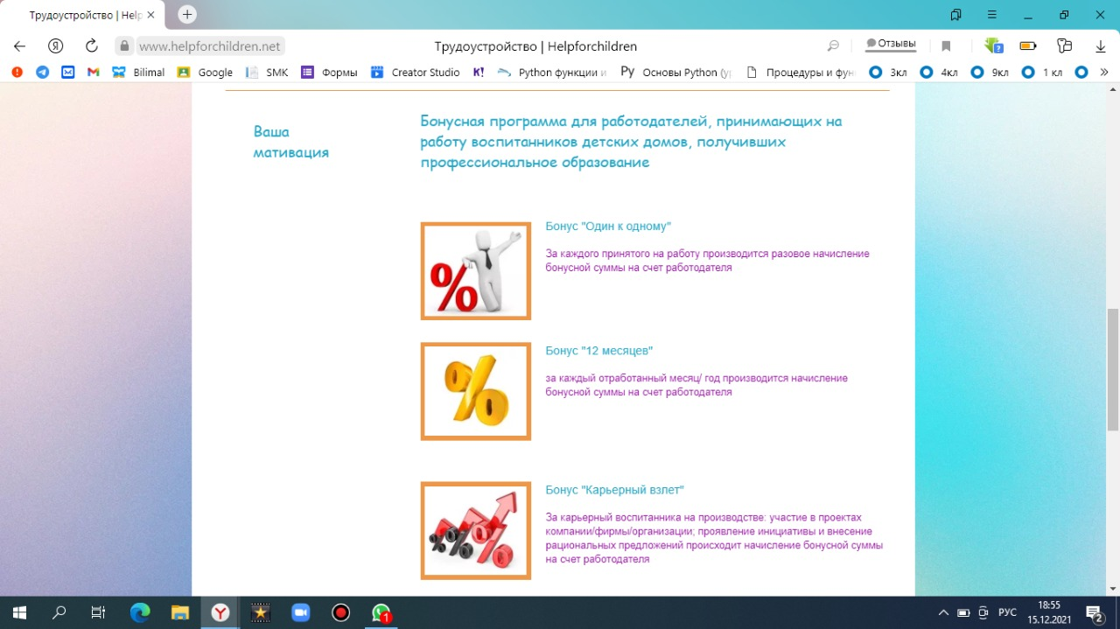
Бонусная программа

Slide 19
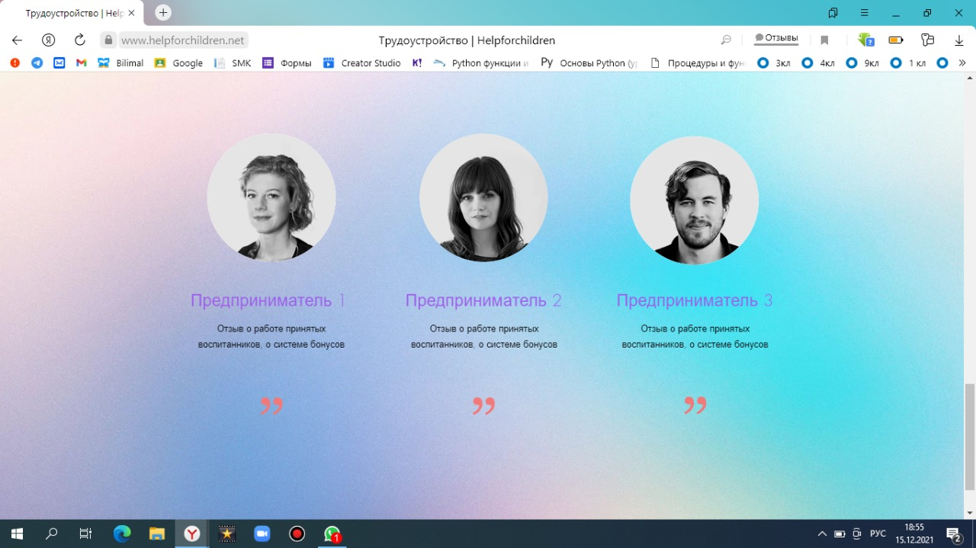
Отзывы работодателей

Slide 20
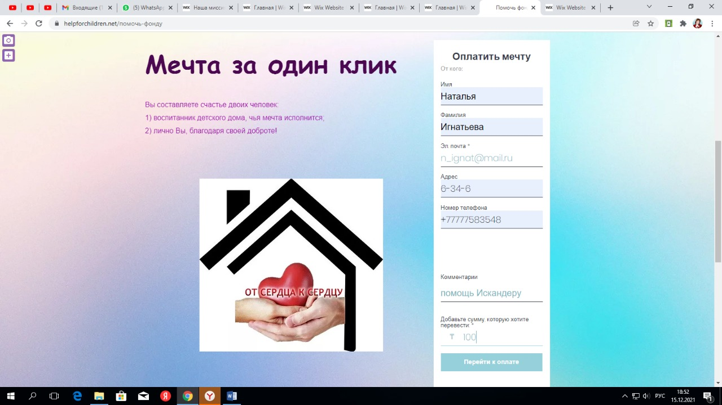
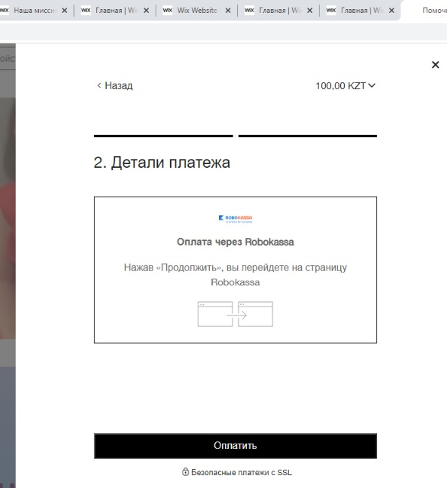
Проведение платежей

